Slide 1
2021年4月稽阳联考语文卷

Slide 2
备考知识点和启示
1.花骨朵/骨气（p6）、模棱/棱角（p8）、
作坊（p12）/街坊/油坊、怄气/呕心沥血（p34）
（多音字、形似字、常用字误读）
2.涣然冰释（p89）（适用对象和范围、程度等）
3.顿号、逗号、分号的辨析作为一级备战
4.动词缺少宾语中心词、动词排列顺序、动宾搭配不当（增加基础性作用）、中途易辙、介词的残缺等为近几年的一级考点
6.语用题突出考查语言运用的生活情境赏析，侧重于生动、得体能力的考查。

Slide 3
备考知识点和启示
7.重要名词、概念的精确辨析
（修饰限制语）
8.改换后的重要语句的判断辨析
（句间逻辑关系）
9.（1）培养分点作答并作明确标识的习惯；
（2）一定从各个相关主体角度切入作答，但凡相关主体理出来，答案的要点就都有了，这题得满分不难。
（理出事件的相关主体或相互关系）

Slide 4
备考知识点和启示
10.审清答题指向
（环境描写的作用题）
11.结合语境推敲表层义和深层义（主题）
（语境和主题）
12.小说叙述学的相关知识。
（人称视角、人称转换、“我”的作用、叙述口吻、读者层面）
13.主人公的判断依据
（情节、主题、标题）

Slide 5
备考知识点和启示
文言文：教材（高频实词、虚词和句式）
古诗：艺术手法（结构上的手法）
论语：教材（文本及注释）
名句：考纲规定篇目（易错字的书写）

Slide 6
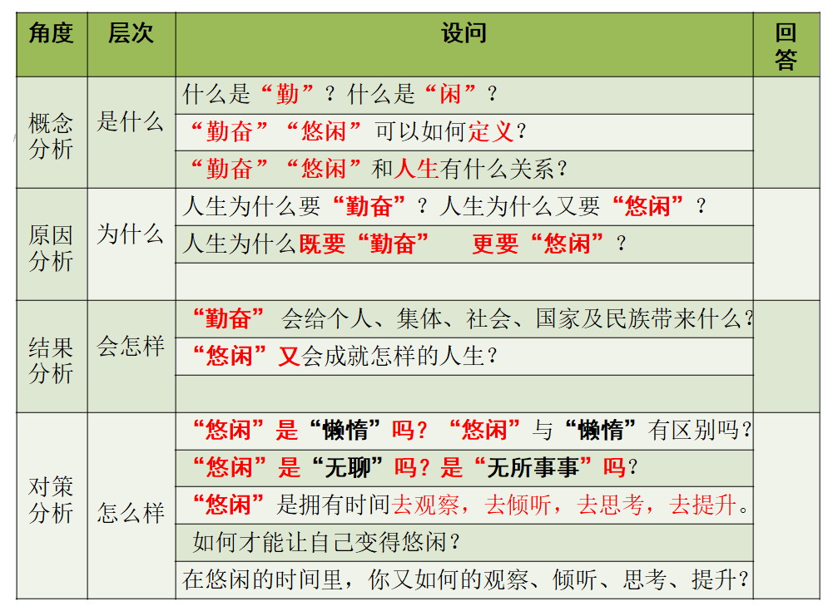
作文审题模板

Slide 7
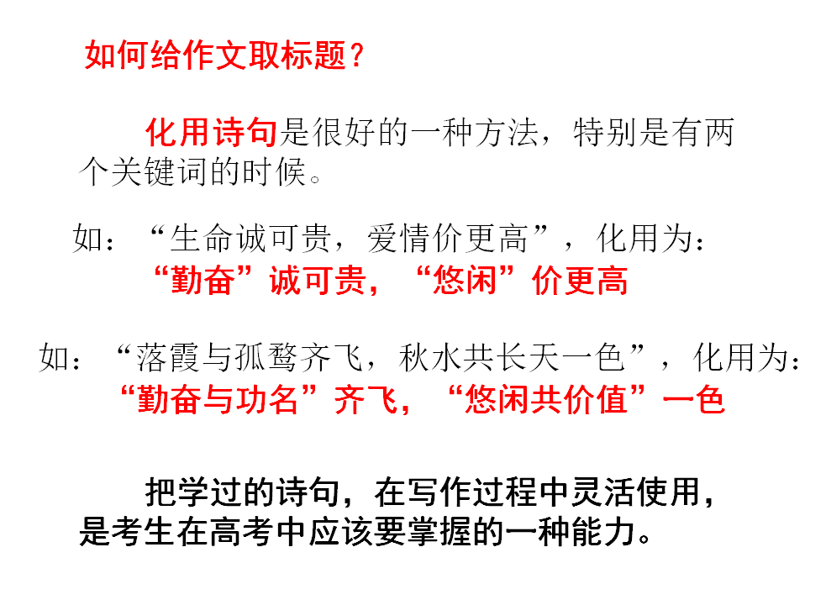

Slide 8
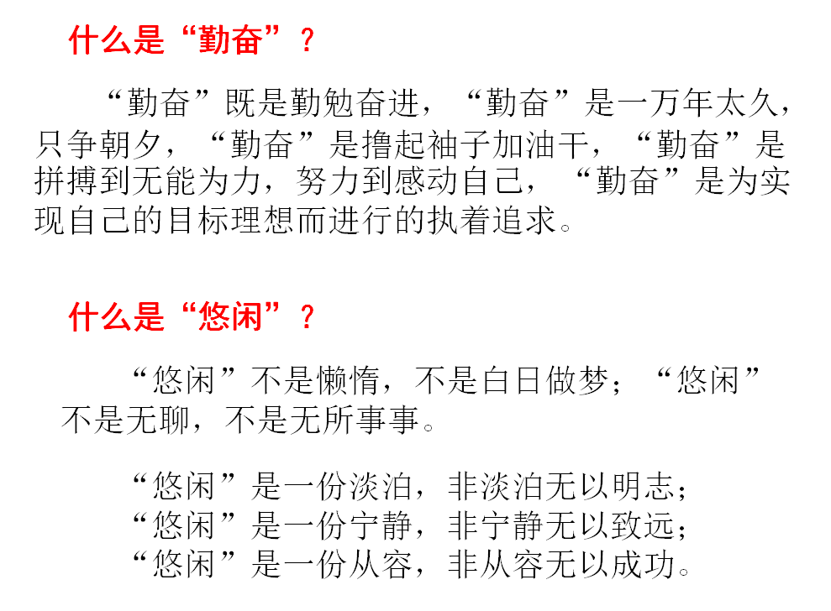

Slide 9
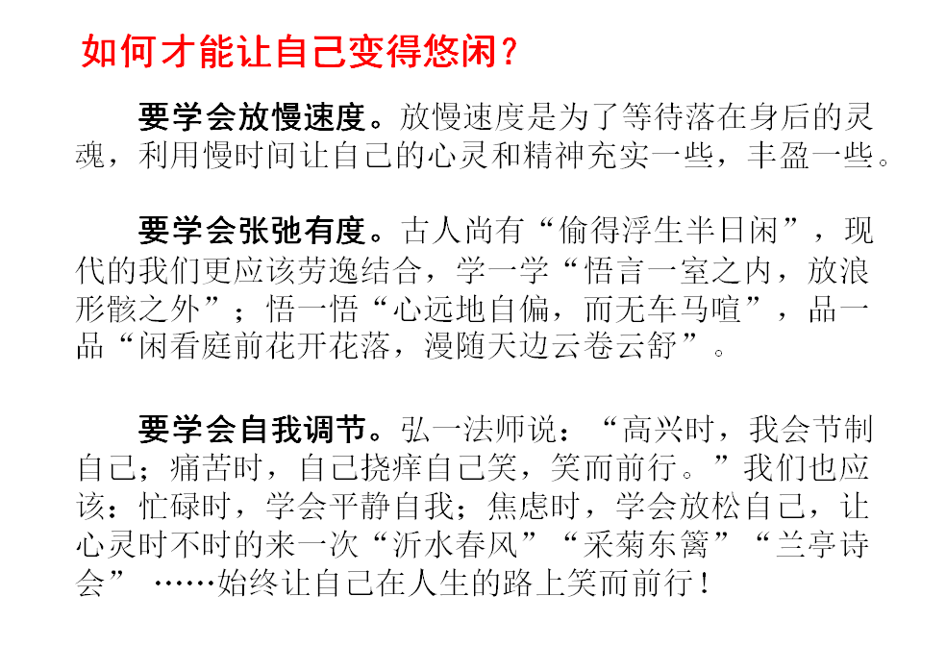

Slide 10
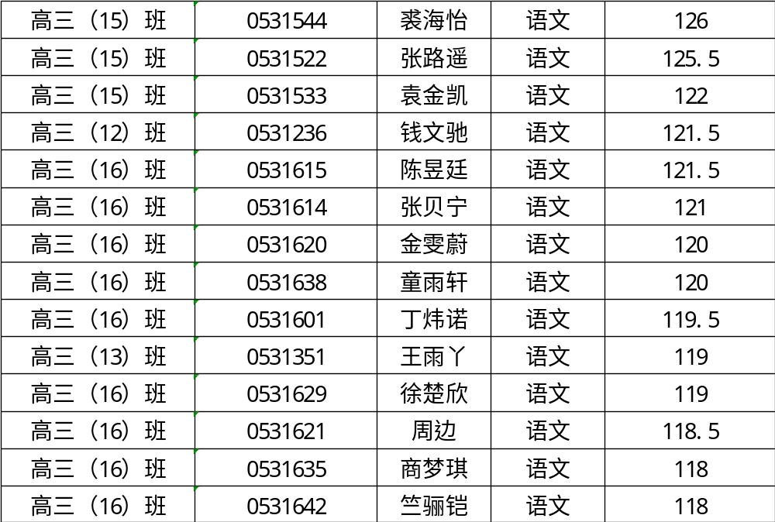

Slide 11
